Slide 1
HABSBURŽANI IN GROFI CELJSKI
Ozemlja alpskih Slovanov

Slide 2
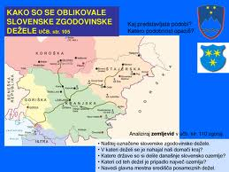
ZAMETKI DEŽEL
Sredi 11. stoletja so se že kazali prvi obrisi KOROŠKE, ŠTAJERSKE in KRANJSKE. Pri njihovih prebivalcih je prevladala zavest o pripadnosti k deželi.
Ločili smo dežele glede na jezik: - Slovence - Korošce - Štajerce - Kranjce
Ozemlje med Alpami in Jadranom, jugovzhodni del nemškega cesarstva je začelo dobivati novo organizacijsko podobo

Slide 3
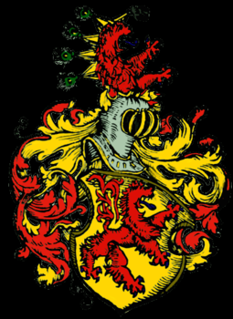
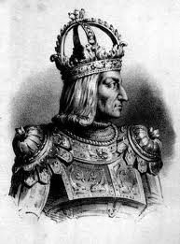
HABSBURŽANI
Habsburžani so bili ena najstarejših in največjih vladarskih dinastij v Evropi.
Habsburžani izvirajo iz Švice. Od druge polovice 13. stoletja so vladali vsem avstrijskim deželam, pod svojim okriljem pa so imeli tudi večino ozemlja današnje Slovenije.
Rudolf I. Habsburški, sin grofa Albrehta je bil 1273 izvoljen za prvega nemškega kralja, po zmagi s češkim kraljem Otokarjem pa je pridobil tudi vojvodini Avstrijo in Štajersko.

Slide 4
DELITEV DINASTIJE HABSBURŽANOV
Dinastija se je leta 1379, ko je umrl Albreht II. razdelila na dve manjši: Albertinsko in Leopoldinsko
Albertinska je imela v oblasti Spodnjo in Zgornjo Avstrijo, kasneje je pridobila še Češko in Ogrsko.
Leopoldinska pa je obsegala med drugim tudi slovanske plemiče. Zadnja se je konec 14. stoletja razcepila na tirolsko in notranjeavstrijsko, ki se je v začetku 16. stoletja razdelila na špansko, ki je razpadla leta 1700, in avstrijsko. Iz slednje je s poroko Marije Terezije in Franca I. Štefana Lotarinškega nastala habsburška-lotarinška dinastija.

Slide 5
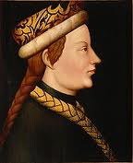
NEKAJ PODATKOV O GROFIH
Prvi ugotovljeni pripadnik Habsburžanov je bil grof Lanzelin iz 2. polovice 10. stoletja. Od 11. do 13. stoletja so si postopno ustvarili posest v Alzaciji in Švici
Grof Albreht iz katerega izvirajo kasnejši nemški, ogro-hrvatski in španski kralji in cesarji,pa je dobil grad Habichtsburg ter posesti v Alzaciji in kantonu Aargau.
grof Albrehet

Slide 6
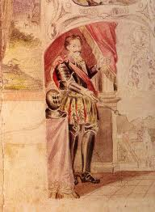
UVELJAVITEV CELJSKIH
Leta 1341 je podelil cesar Karel IV. Luksemburški, s privolitvijo Habsburžanov, Frideriku I. DEDNI NASLOV CELJSKEGA GROFA;določijo tudi meje grofije, ki je ostala še naprej podrejena štajerskemu vojvodi, kot deželnemu knezu
Friderikovi nasledniki Ulrik I., Herman I. in Viljem so utrdili in razširili svoj vpliv med žlahtnimi rodovinami srednje Evrope, predvsem z zbiranjem in vodenjem čet najemnikov (vojakov), s trgovino, največ pa s porokami.
Krvno so se povezali s kraljevima hišama poljakov in bosencev.

Slide 7
HABSBURŽANI DOBIJO NASPROTNIKE
HabsburŽanom, ki so si Želeli svoje ozemlje še razširiti, se je po robu postavilo več plemiških družin.
Najvidnejša med njimi je bila rodbina GROFOV CELJSKIH.

Slide 8
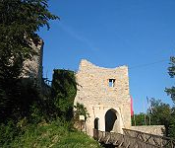
GOSPODJE ŽOVNEŠKI
Zgodovina ene najslavnejših domačih rodbin, se je začela na gradu Žovnek v Savinjski dolini, v Času visokega srednjega veka.
Prvič so omenjeni okoli leta 1120.
Ostanki

Slide 9
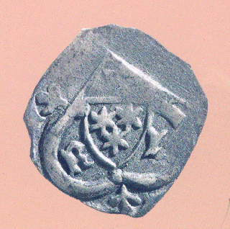
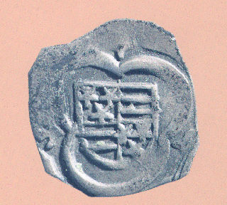
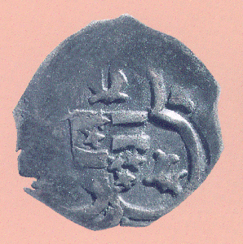
UVELJAVITEV CELJSKIH
Leta 1341 je cesar Karel IV. LuksembuRŠKI, Frideriku I. Podelil DEDNI NASLOV CELJSKEGA grofa.
VSE TRI NOVCE CELJSKIH KNEZOV HRANIJO V NUMIZMATIČNI ZBIRKI POKRAJINSKEGA MUZEJA CELJE

Slide 10
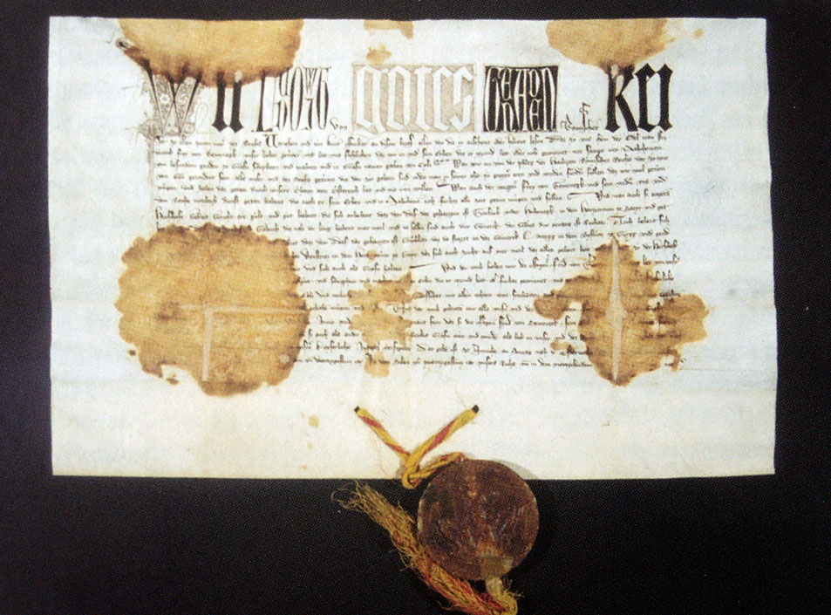
Listina o podvigu Žovneških gospodov v grofe Celjske

Slide 11
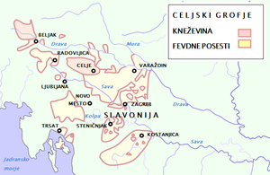
ŠIRITEV OZEMLJA CELJSKIH
Ozemlje širijo s pametno politiko, denarnimi posli, s sprejemanjem fevdov, nakupi in dedovanji na Štajerskem, koroškem in kranjskem.
S sklepanjem porok so se povezali Z vladarskimi hišami na poljskem, v bosni, srbiji in ogrsko.češko-nemško cesarsko krono.

Slide 12
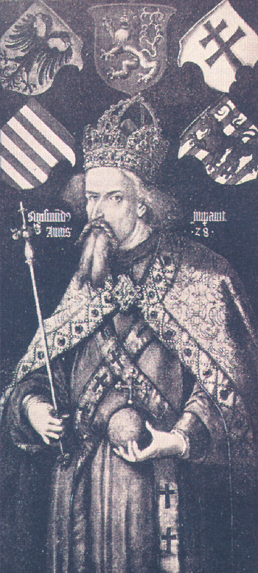
HERMAN II. DOSEŽE VIŠEK MOČI
Celjski grofje višek moči dosežejo s Hermanom II.
Prelomnico v Hermanovih političnih snovanjih je pomenila križarska odprava v Nikopolj ob spodnji Donavi leta 1396. Tu je pred Turki rešil nemškega cesarja in ogrskega kralja SIGISMUNDA LUKSEMBURŠKEGA. Tako si je pridobil njegovo naklonjenost.
Sigismund Luksemburški

Slide 13
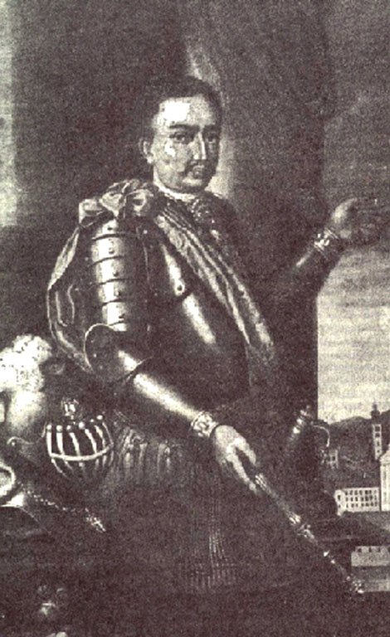
Sigismundovo prijateljstvo mu je prineslo nove posesti; imenoval ga je celo za dalmatiskega, hrvaškega in slavonskega bana.
Novemu prijatelju je dal v zakon hčerko Barbaro in s tem sklenil tudi krvno vez.
Nova čast jih je doletela leta 1423, ko so s Sigismundovo podporo postali „državni velikaši”.
Najvišja čast jim je bila izkazana leta 1436, ko jih je cesar povzignil v „državne kneze“, ki so neposredno podrejeni cesarju.
Herman II

Slide 14
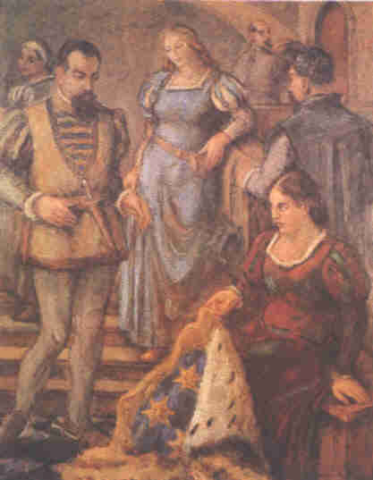
ZATON CELJSKIH IN FRIDERK II.
Friderik II. se je na skrivaj poročil z Veroniko Deseniško, ki je bila nižjega žlahtnega rodu.
Zgrožen ga je oče Herman vrgel v ječo, Veroniko pa dal utopiti v ribniku pod gradom Ostrovec. Poleg tega je sina Friderika še razdedinil in za naslednika določil mlajšega sina Hermana III., vendar je ta po padcu s konja pri Radovljici umrl.
Edini dedič tako ostane Friderik, ki pa ni bil tako spreten v politiki.
Celjski in Habsburžani so leta 1443 sklenili DEDNO POGODBO: če ena izmed dinastij izumre, vse njene posesti prevzame druga.
Veronika Deseniška

Slide 15
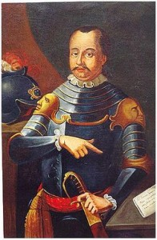
ULRIK II.
Stari Friderik je vse težje opravljal državna opravila. Nasledil ga je njegov sin Ulrik II, zadnji Celjan.
Po smrti Sigismunda je pridobil naslov regenta ob strani maldoletnega ogrskega kralja Ladislava.
Ladislav je Ulriku pripravil zaroto.
Zarotniki so za napad izkoristili križarski pohod proti Turkom. zjutraj ,kmalu po maši, so se zarotniki z meči lotili Ulrika. Po kratkem boju je preboden obležal, sovaržniki pa so mu nato še odrezali glavo.
Ulrik II

Slide 16
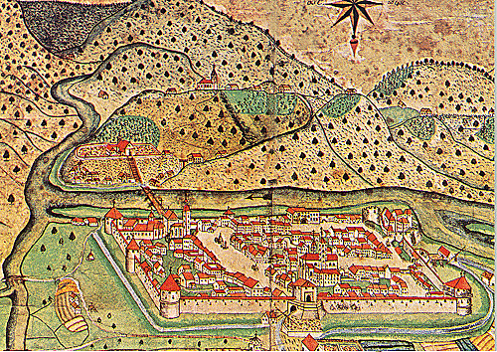
REZULTATI BOJA ZA CELJE
Po Ulrikovi smrti je družina izumrla.
Posest Celjskih je, po dedni pogodbi, pripadla HabsburŽanom, saj z Ženo Katarino nista imela otrok, ki bi lahko dedovali posest.
Kljub vsemu so se morali Habsburžani za posest boriti s številnimi nasprotNIKI. V tem boju so bili najuspešnejši in so združili slovensko ozemlje, razen Prkmurja in delov pod Beneško republiko, v svojih rokah.
CELJE LETA 1441

Slide 17
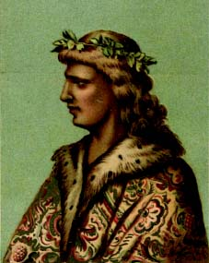
Habsburžani so se v drugi polovici 15. stoletja neuspešno potegovali za ogrski prestol.
Njihov nasprotnik je bil ogrski vladar MATIJA KORVIN, ki se ga ljudske pripovedke in pesmi spominjajo pod imenom kralj Matjaž.
Začasno je osvojil velik del ozemlja med Alpami in Jadranom.
Matija Korvin

Slide 18
1. ZAMETKI DEŽEL: ozemlje med Alpami in Jadranom v jugovzhodnem delu nemškega cesarstva je postopoma začelo dobivati novo organizacijsko podobo. Nastale so dežele: Koroška, Kranjska, Goriška, Štajerska in razlikovali smo različne jezikovne skupine. Katere jezikovne skupine smo razlikovali?
2. Habsburžani so bili ena najstarejših in največjih dinastij v Evropi. Kaj še veš o njih?
3. Grof Rudolf I. Habsburški, sin grofa Alberheta, grof Friderik... Kdo so bili nasledniki Friderika?
4. Celjski širijo ozemlje s pametno politiko, posredujejo pa samo tam, kjer se jim to izplača. Po kom podedujejo obsežno posest?
5. Habsburžani so se v 15. stoletju neuspešno potegovali za ogrski prestol. Kdo je bil njihov nasprotnik?

Slide 19
Viri:
1.Olga Janša Zorn, Darja Mihelič: Od prazgodovine skozi stari in srednji vek
2.A.Hozjan,D.Potočnik: Zgodovina 2, učbenik za 2letnik gimnazije
3.Davorin Vuga: Kdo so bili Celjski
4.spletnastran:
http://www.educa.fmf.unilj.si/izodel/ponudba/1997/kocbek/celjski

